Slide 1
상점 아이템 추가 툴(ItemTool)
Zepetto PointBlank

Slide 2
개요
1. 아이템을 추가하기 위해 복잡한 여러 가지 툴을 거쳐서 추가 되던 기존 방식을 벗어나 하나의 툴에서 모든 아이템 추가작업을 할 수 있도록 한다.
2. 프로그래머 외 인원이 상점아이템 컨트롤이 가능 할 수 있어야 한다.
목표
1. 클라이언트 외 기획자도 다룰 수 있도록 최대한 소스 코드가 수정되지 않도록 한다.
2. 외부 툴을 쓰지 않고 툴 내에서 모든 작업이 이루어 지도록 한다.

Slide 3
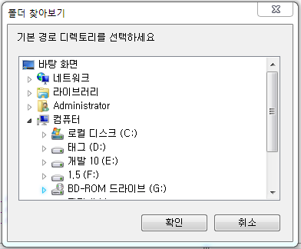
툴을 처음 실행하면 기본 경로를 지정 할 수 있게 폴더 브라우저 창이 뜬다. 해당 Media폴더를 선택한다.
<폴더 브라우저>

Slide 4
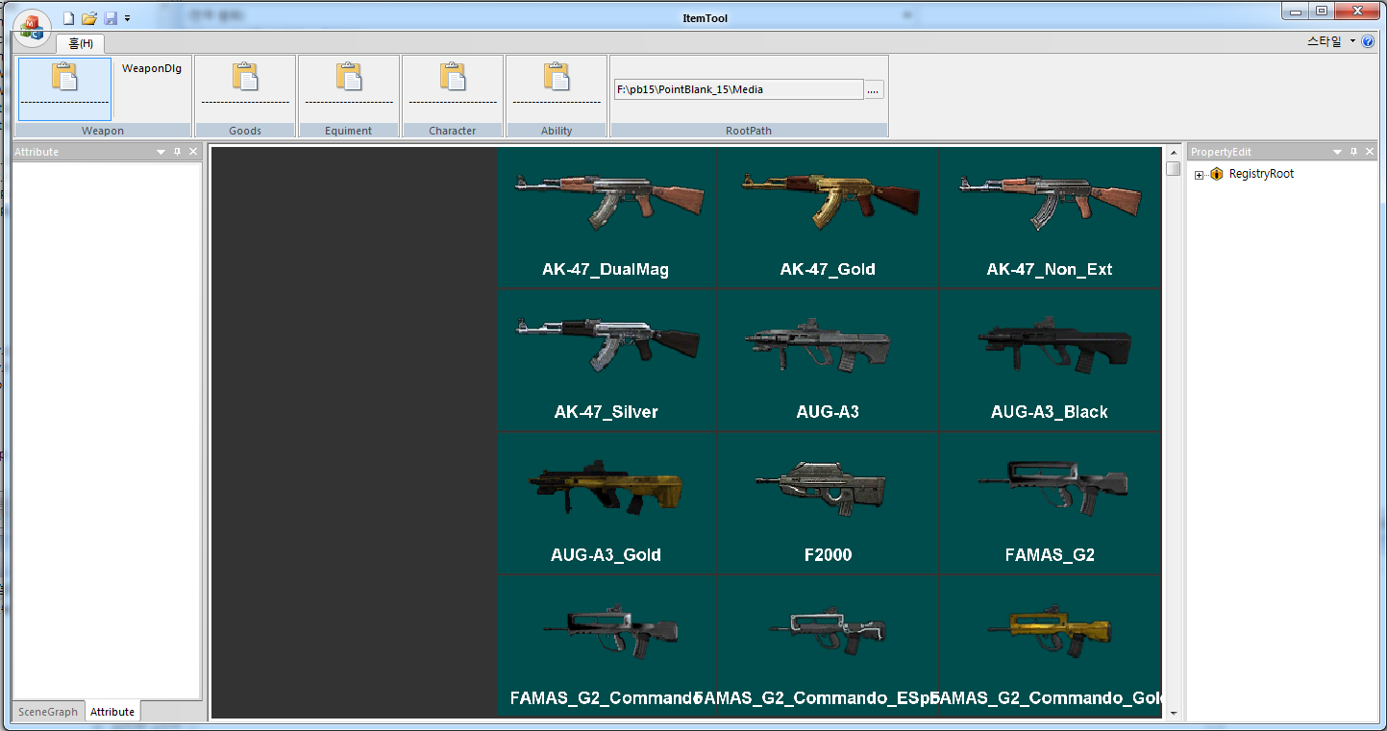
<메인 화면 전체 모습>

Slide 5

<탭 정보>
*탭은 현재 5종류(PEF 파일 종류로 구분)
1.무기(Weapon.pef)
2.상품(Goods.pef)
3.장비(Equipment.pef)
4.캐릭터(Character.pef)
5.능력치(Ability.pef)

Slide 6

<루트 폴더 지정>
루트 폴더의 위치를 바꿀 수 있다
(PEF를 미리 로딩 하기 때문에 현재 툴 재실행 필요)

Slide 7
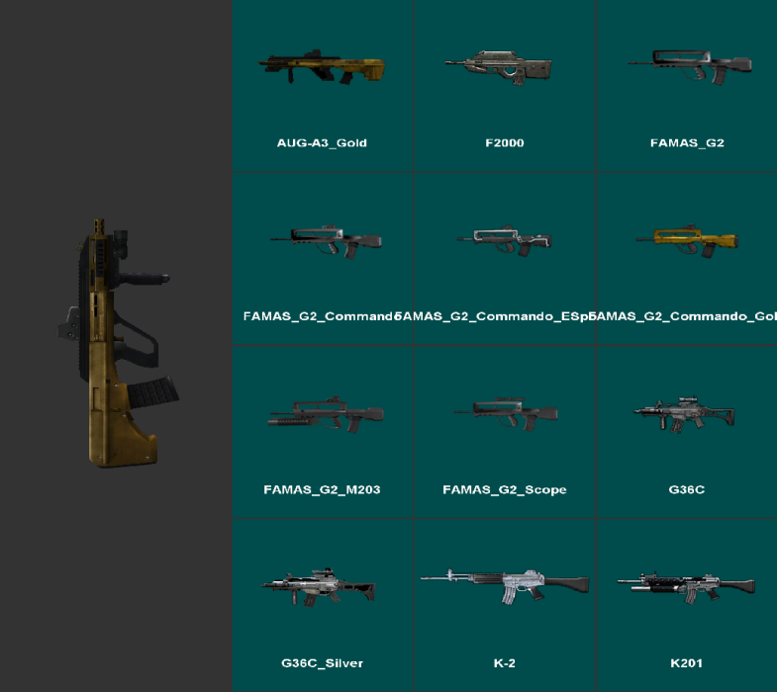
<메인 렌더링 화면>
1
2
1: 선택된 무기, 캐릭터등 3D아이템을 보여준다
2: pef파일에 있는 아이템들의 리스트를 보여준다.

Slide 8
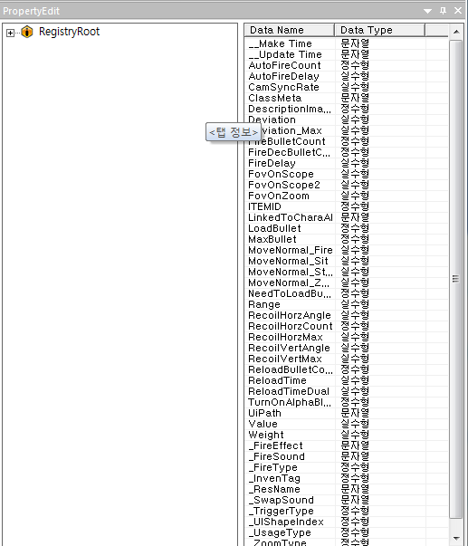
<Pef 에디터>
현재 기존 PefTool과 동작이 똑같다.
Pef파일을 수정, 추가, 삭제등의 작업을 한다.

Slide 9
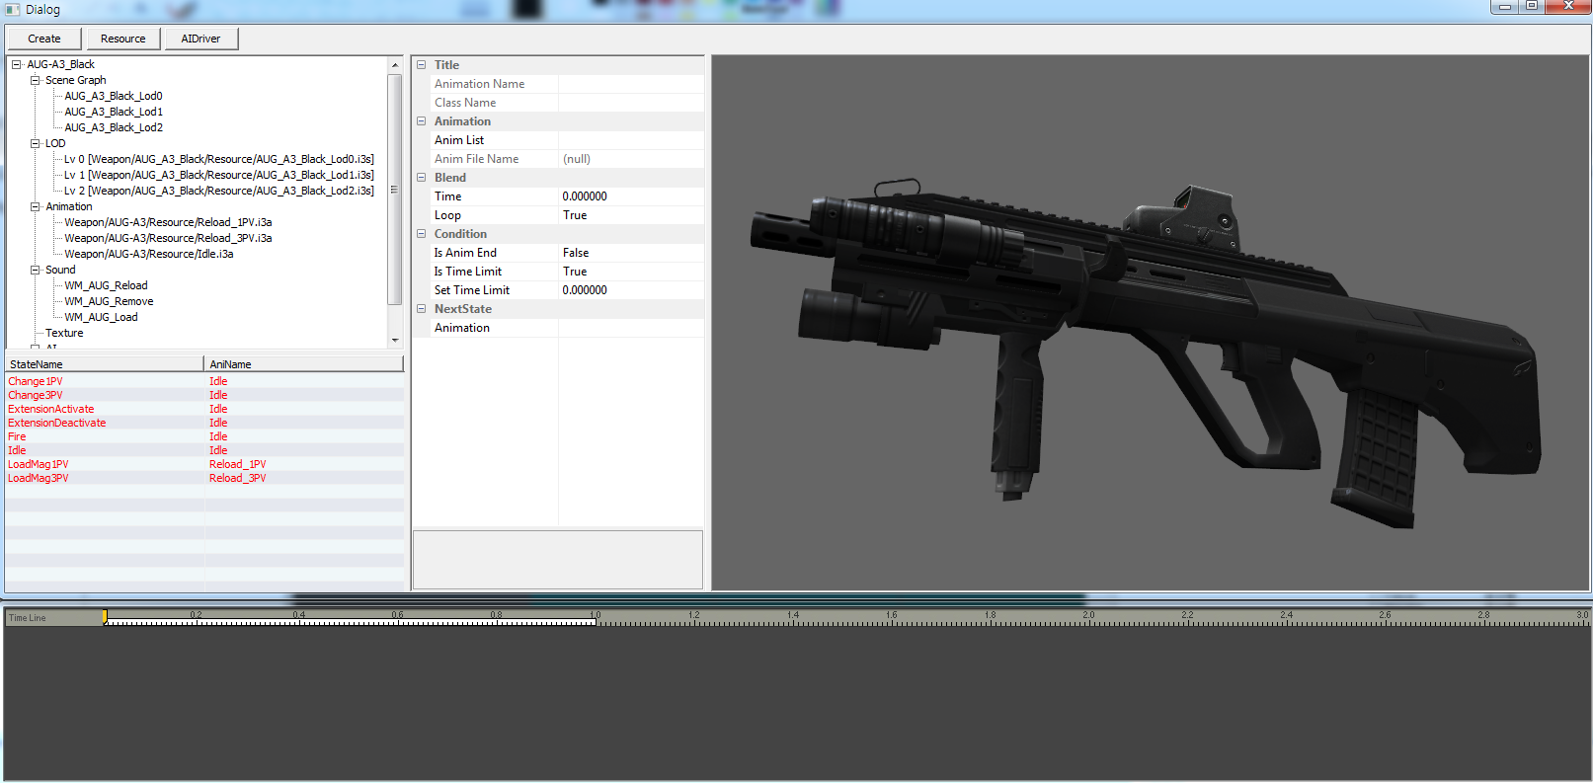
<무기 에디터 다이얼로그 설명>
1
3
4
2
5
1. 무기의 리소스 정보(Mesh, 애니메이션, 사운드, AIDriver)
2. AIDriver 리스트
3. AIDriver의 속성값
4. 무기의 렌더링
5. 사운드 트랙바

Slide 10
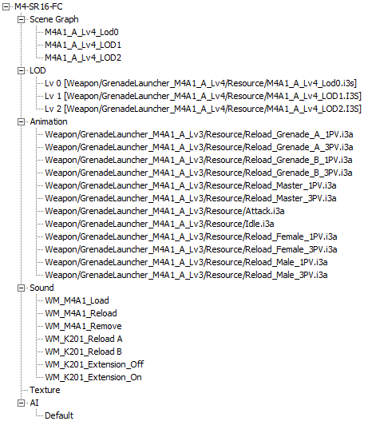
<무기 리소스 트리>
Scene Graph, LOD: 무기의 LOD메쉬 이름
Animation:해당 무기의 애니메이션 파일
Sound:해당 무기의 사운드 파일
(Texture, AI: 삭제 예정)

Slide 11
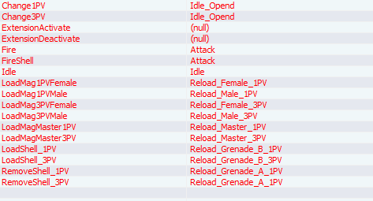
<AIDriver(애니메이션)리스트>
1
2
1:애니메이션 State 이름
2:해당 State의 애니메이션 이름
(클릭하면 해당 에니메이션이 플레이 된다)

Slide 12
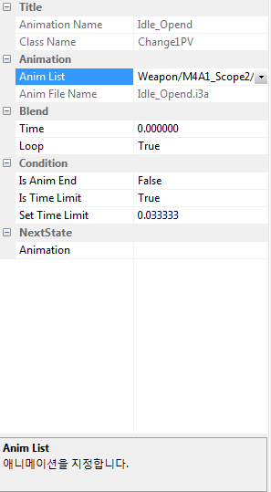
<AIDriver(애니메이션)리스트>
(기존 툴의 정보를 옴겨 왔으나 몇 개는 현재 정확한 정보를 알 수 없다.)
Animation Name : 에니메이션 이름
ClassName: 클라이언트 내에서 쓰이는 이름
Anim List: 현재 등록된 애니메이션중 선택하여 정할수 있다
Anim File Name: 리소스 파일이름
Time: 블렌딩 시간
Loop:애니메이션을 연속으로 플레이 할지 결정함
Set Time Limit: 종료 시간을 설정
Is Anim End, Is Time Limit, Animation: 설정 불필요

Slide 13
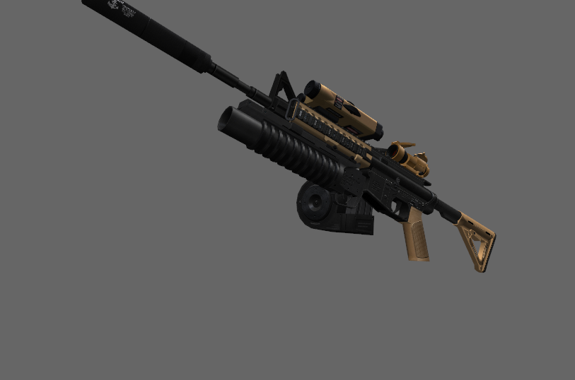
<총기 렌더링 화면>
멋진 PB의 총 렌더링및 애니메이션을 볼 수 있다

Slide 14
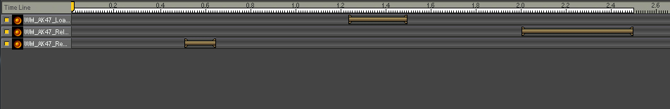
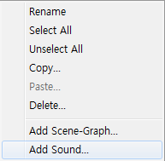
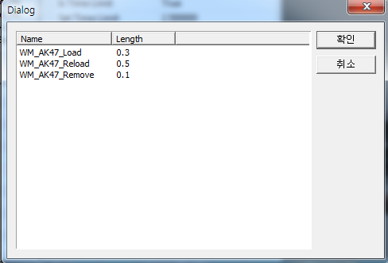
<사운드 설정>
1
2
3
사운드 트랙바, Aidriver를 클릭하면 애니메이션과 같이 사운드가 플레이된다
마우스 우클릭하면 추가,삭제등을 할수 있는 팝업창이 나온다
Add Sound를 누르면 뜨며 현재 등록된 사운드 리스트를 보여준다.

Slide 15
<상단 버튼>
1
2
3
Create: 새로운 무기를 생성, 기존무기 복제를 할 수 있다
Resource: 리소스를 추가 삭제 할 수 있다
AIDriver: 기존 AIDriver의 리스트를 볼수 있으며 추가할 수 있다.

Slide 16
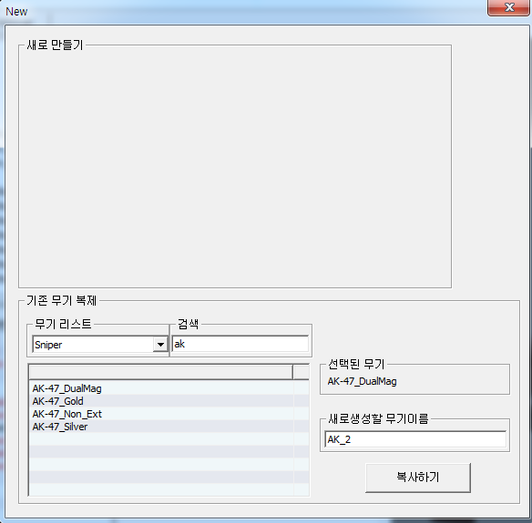
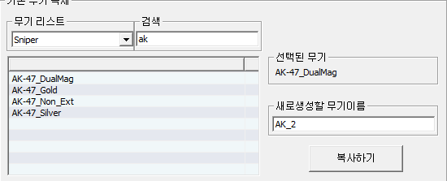
<상단 Create>
1
3
4
5
6
2
7
새로운 형태의 무기를 만든다(미구현)
기존 무기를 복제한다
무기의 종류별 리스트
무기 이름 검색 에디터 창
검색된 무기 리스트
복제될 무기이름
복제할 무기이름

Slide 17
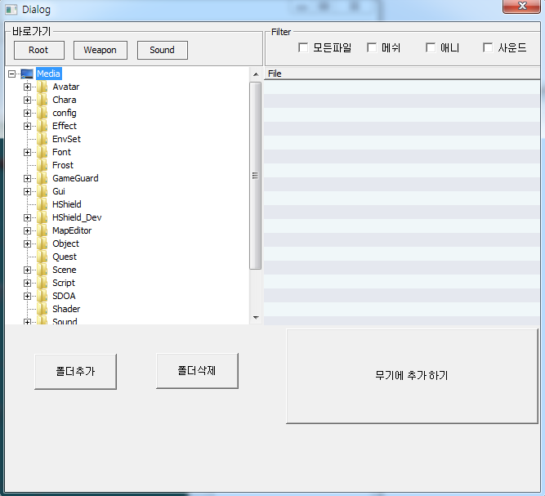
<상단 Resource>
1
2
3
4
5
1.파일 위치 찾기: Root: 최상위폴더 Weapon:무기폴더 Sound:사운드 폴더
2.파일 필터링
3.해당 폴더 트리
4.해당 폴더의 파일 리스트
5.폴더 추가, 삭제(현재 삭제만 가능), 리소스 추가 버튼

Slide 18
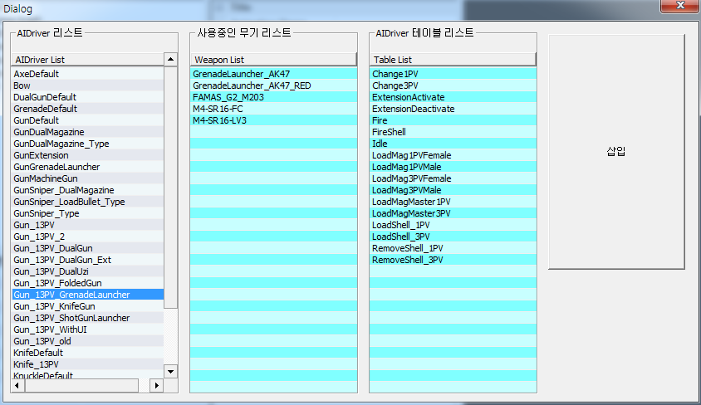
<상단 AIDriver>
1
2
3
1. 현재 사용중인 AIDriver 리스트
2. 해당 AIDriver가 사용중인 무기 리스트
3. 해당AIDriver의 테이블 정보
(AIDriver데이터는 클라이어트에서 사용하는 코어 부분이다. 사용자가 편리하게 추가 할 수 있도록 작업이 필요하다)

Slide 19
앞으로 할일
모든 PEF종류별 로드 후 아이콘 표시 작업
상점아이템 검색, 소팅 기능 추가
아이템 추가, 삭제, 수정을 위한 파일별 데이터 연동
무기 애니메이션 자동화 작업
AIDriver 정리 후 단순화 작업, 에디팅 기능

